Slide 1


Программирование на языке Java
Лекция 2
Синтаксис Java
Программная
Инженерия

Slide 2


Синтаксис Java
Лексические элементы языка
Пробельные символы
Комментарии
Идентификаторы
Разделители
Ключевые слова
Константы (литералы)
Операции
Программирование на языке Java • Java Programming

Slide 3
Синтаксис Java
Пробельные символы и комментарии
Пробельные символы
Комментарии
Пробел
Табуляция
Перевод строки
// … однострочный комментарий
/* …
многострочный комментарий
… */
/** …
документационный комментарий … */
Для сборки док.комментариев: javadoc.exe
Программирование на языке Java • Java Programming

Slide 4
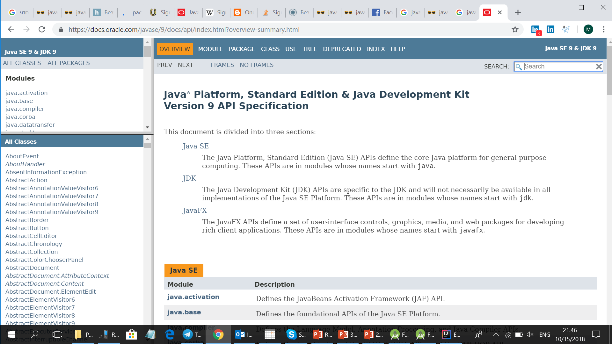
Синтаксис Java
Сгенерированная документация
Программирование на языке Java • Java Programming

Slide 5
Синтаксис Java
Идентификаторы и разделители
Идентификаторы
A-Z, a-z, 0-9, _, $
2count
Test ≠ test ≠ TEST
Разделители
( ) – Списки параметров в объявлении и вызове метода, задание приоритета операций в выражениях, выделение выражений в операторах управления выполнением программы и в операторах приведения типов
{ } – Блоки кода, списки инициализации массивов
[ ] – Объявление массивов, доступ к элементам массивов
; – Разделяет операторы
, – Разделяет идентификаторы в объявлениях переменных, а также цепочку выражений внутри оператора for
. – Разделение имен пакетов и классов, обращение к члену или методу класса
Программирование на языке Java • Java Programming

Slide 6
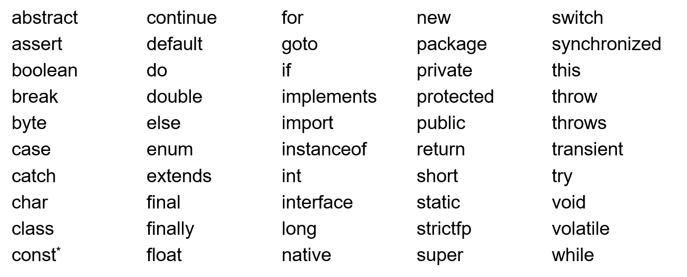
Синтаксис Java
Ключевые слова
Программирование на языке Java • Java Programming

Slide 7
Синтаксис Java
Типы данных Java
Простые
Ссылочные
Целые (byte, short, int, long)
С пл. точкой (float, double)
Символьный (char)
Логический (boolean)
Массивы
Классы
Интерфейсы
Программирование на языке Java • Java Programming

Slide 8
Синтаксис Java
Типы данных Java
Диапазоны
Целочисленные типы
Имя типа | Ширина | Диапазон
byte | 8 | -128 … 127
short | 16 | -32 768 … 32 767
int | 32 | -2 147 483 648 … 2 147 483 647
long | 64 | -9 223 372 036 854 775 808 … 9 223 372 036 854 775 807
float | 32 | 3.4e-038 … 3.4e+038
double | 64 | 1.7e-308 … 1.7e+308
С плавающей точкой
Программирование на языке Java • Java Programming

Slide 9

Синтаксис Java
Типы данных Java
Диапазоны
Символьный тип
Имя типа | Ширина | Диапазон
char | 16 | 0 … 65 535
Логический тип
Переменная типа boolean может принимать одно из двух
значений: true или false. При этом true !=1, а false !=0.
Ширина типа зависит от реализации JVM.
Программирование на языке Java • Java Programming

Slide 10
Синтаксис Java
Типы данных Java
Константы
Типы констант
Целочисленные
С плавающей точкой
3.14159 //обычная форма
314159Е-05 //научная форма
Булевские (логические)
true !=1
false !=0
Символьные
Строковые
“Hello, World!”
“две\nстроки”
“\”А это в кавычках\””
Программирование на языке Java • Java Programming

Slide 11



Синтаксис Java
Типы данных Java
Константы
Целочисленные константы
23 //десятичный
06 //восьмеричный
0x6A, 0X75F //шестнадцатеричный
0b01101 //двоичный (>= Java SE 7)
987L, 3456l //long
Неверно, т.к. восьмеричная константа не может содержать 9
int i = 09;
byte b;
b=17;
b=523;
- верно
- неверно, 523 выходит за диапазон byte
Программирование на языке Java • Java Programming

Slide 12
Синтаксис Java
Типы данных Java
Константы
Символьные литералы:
‘a’,’z’,’@’
Управляющие последовательности
Управляющая последовательность | Описание
\ddd (три цифры!!!) | Восьмеричный символ UNICODE
\uxxxx (четыре цифры!!!) | Шестнадцатеричный символ UNICODE
\’ | Одиночная кавычка
\’’ | Двойная кавычка
\\ | Обратный слэш
\r | Возврат каретки
\n | Перевод строки
\f | Перевод страницы
\t | Символ табуляции (Tab)
\b | Возврат на один символ (backspace)
Программирование на языке Java • Java Programming

Slide 13
Синтаксис Java
Типы данных Java
Константы
Подчеркивание в литералах
long creditCardNumber = 1234_5678_9012_3456L;
long socialSecurityNumber = 999_99_9999L;
float pi = 3.14_15F;
long hexBytes = 0xFF_EC_DE_5E;
long hexWords = 0xCAFE_BABE;
long maxLong = 0x7fff_ffff_ffff_ffffL;
long bytes = 0b11010010_01101001_10010100_10010010;
“_” может находиться только между цифрами, нельзя:
В начале или конце литерала
Сразу перед или сразу после десятичной точки
Перед суффиксом F или L
Программирование на языке Java • Java Programming

Slide 14
Синтаксис Java
Переменные
Объявление переменных
<type> identifier [ = value ] [, identifier [ = value ] ... ];
byte b = 0х55;
short s = 0x55ff;
int i = 1000000;
long l = 0xffffffffL;
char с = 'a’ ;
float f = .25f;
double d = .00001234;
boolean bool = true;
Программирование на языке Java • Java Programming

Slide 15
Синтаксис Java
Переменные
Область действия и время жизни
сlass Scope
{
public static void main(String args[]) {
int i; //известна внутри main()
int k=1; //известна внутри main()
for (i=0;i<3;i++) {
//началась новая обл-ть действия
int y =20; //у известна только в нов. обл-ти
int k;
}
y=100;
}
}
Класса
Метода
Блока кода
Ошибка – переменная k уже существует
Ошибка – здесь y неизвестна
Программирование на языке Java • Java Programming

Slide 16
Синтаксис Java
Преобразование и приведение типов
Автоматическое преобразование
Необходимо соблюдение двух условий:
Типы совместимы
Целевой тип больше или равен по диапазону исходному
byte
short
int
long
float
double
char
boolean
Программирование на языке Java • Java Programming

Slide 17
Синтаксис Java
Преобразование и приведение типов
Автоматическое преобразование
Пример:
byte b = 3;
int i = b; //корректное преобразование
boolean bool = b; //ошибка: несовместимые типы
short s = i; //ошибка: целевой тип меньше исходного
char c = ‘a’;
int i = с;
short s = c;
c = s;
Верно!
Неверно! (диапазон char больше)
Неверно! (потеря знака)
Программирование на языке Java • Java Programming

Slide 18
Синтаксис Java
Преобразование и приведение типов
Явное приведение типов
1. Сужение (narrowing
conversion)
int i = 260;
byte b = (byte) i;
b=4
double d = 4.45;
byte b = (byte) d;
b=4
2. Усечение (truncation)
double d = 260.45;
byte b = (byte) d;
3. Сужение + усечение
b=4
Программирование на языке Java • Java Programming

Slide 19
Синтаксис Java
Преобразование и приведение типов
Автоматическое расширение типов в выражениях
Все byte и short-операнды расширяются до int
Если хотя бы один операнд в выражении имеет тип long, тип всех операндов и результата расширяется до long
Если хотя бы один операнд в выражении имеет тип float, тип всех операндов и результата расширяется до float
Если хотя бы один операнд в выражении имеет тип double, тип всех операндов и результата расширяется до double
Программирование на языке Java • Java Programming

Slide 20
Синтаксис Java
Преобразование и приведение типов
Автоматическое расширение типов в выражениях
Зачем нужно преобразование типов?
byte b = 3;
b = 100;
int i = (b * 2)/2; //без расширения типов даст -28 вместо 100!
byte b = 100;
byte b1 = (b * 2)/2; //ошибка! Из-за расширения типов результат имеет тип int и его нельзя присвоить в byte
byte b1 = (byte) (b * 2)/2;
Программирование на языке Java • Java Programming

Slide 21
Синтаксис Java
Массивы
Одномерные массивы
Объявляются только динамически с помощью оператора new или списка инициализации.
Формы объявления:
<type> arr[ ];
arr = new <type>[10];
2. <type> [ ]arr;
arr = new <type>[10];
<type> arr[ ] = new <type>[10];
<type> arr[ ] = {1,2,3,4,5};
int m[ ];
m = new int[3];
int m[ ]=new int[3];
int m[ ]={1,2,3};
Программирование на языке Java • Java Programming

Slide 22
Синтаксис Java
Массивы
Многомерные массивы
<type> var_name [ ][ ]…[ ] = new <type>[ ][ ] … [ ]
int massiv[ ][ ] = new int[3][5];
int massiv[ ][ ] = {{1,2}, {3,4}, {5,6}};
«Ступенчатые» массивы:
int massiv[ ][ ] = new int[3][ ];
massiv[0] = new int[1];
massiv[1] = new int[2];
massiv[2] = new int[3];
Программирование на языке Java • Java Programming

Slide 23
Синтаксис Java
Операции
Арифметические
Битовые (поразрядные)
Операции отношений
Логические операции
Операция присваивания
Условная операция
Программирование на языке Java • Java Programming

Slide 24
Синтаксис Java
Операции
Арифметические операции
+ | Сложение
- | Вычитание (или унарный минус)
/ | Деление
% | Остаток от деления по модулю
++ | Инкремент
+= | Присваивание со сложением
-= | Присваивание с вычитанием
-- | Декремент
*= | Присваивание с умножением
/= | Присваивание с делением
%= | Присваивание с модулем
Программирование на языке Java • Java Programming

Slide 25
Синтаксис Java
Операции
Битовые (поразрядные) операции
~ | Поразрядное унарное отрицание
& | Поразрядное И
| | Поразрядное ИЛИ
^ | Поразрядное исключающее ИЛИ
>> | Сдвиг вправо
<< | Сдвиг влево
>>> | Сдвиг вправо с заполнением старшего бита нулем
&= | Присваивание с поразрядным И
|= | Присваивание с поразрядным ИЛИ
^= | Присваивание с поразрядным исключающим ИЛИ
>>= | Присваивание со сдвигом вправо
>>>= | Присваивание со сдвигом вправо и заполнением старшего бита нулем
<<= | Присваивание со сдвигом влево
Программирование на языке Java • Java Programming

Slide 26
Синтаксис Java
Операции
Битовые (поразрядные) операции
Беззнаковый сдвиг
В С++:
1 | 0 | 0 | 1 | 0 | 1 | 0 | 1
int
>>2
unsigned int
1 | 1 | 1 | 0 | 0 | 1 | 0 | 1
(расширение знака)
В Java:
int
>>2
int
>>>2
1 | 1 | 1 | 0 | 0 | 1 | 0 | 1
(расширение знака)
Программирование на языке Java • Java Programming

Slide 27
Синтаксис Java
Операции
Битовые (поразрядные) операции
Беззнаковый сдвиг
byte b = (byte) 0xf1 (-15)
1 | 1 | 1 | 1 | 0 | 0 | 0 | 1
byte b1 = (byte) (b>>>4)
Ожидаем:
b1 = 15
Получаем:
1. Расширение до int
2. Беззнаковый сдвиг
3. Усечение
b1 = -1
Программирование на языке Java • Java Programming

Slide 28
Синтаксис Java
Операции
Логические операции
& | Логическое И
| | Логическое ИЛИ
^ | Логическое исключающее ИЛИ
|| | Укороченное ИЛИ
&& | Укороченное И
! | Логическое унарное отрицание
&= | Логическое И с присваиванием
|= | Логическое ИЛИ с присваиванием
^= | Логическое исключающее ИЛИ с присваиванием
Программирование на языке Java • Java Programming

Slide 29
Синтаксис Java
Операции
Логические операции
Таблица истинности
A | B | A&B | A|B | A^B | !A
false | false | false | false | false | true
true | false | false | true | true | false
false | true | false | true | true | true
true | true | true | true | false | false
Программирование на языке Java • Java Programming

Slide 30
Синтаксис Java
Операции
Операция присваивания
var_name = <expression>;
Условная операция
<expression1> ? <expression2> : <expression3>
int value, abs;
abs = value < 0 ? –value : value;
Программирование на языке Java • Java Programming

Slide 31
Синтаксис Java
Операции
Таблица приоритетов
1. ( ) [ ] . | 8. &
2. ++ -- ~ ! | 9. ^
3. * / % | 10. |
4. + - | 11. &&
5. >> >>> << | 12. ||
6. > >= < <= | 13. ? :
7. == != | 14. = += -= *= /= %= &= |= ^= >>= >>>= <<=
Программирование на языке Java • Java Programming

Slide 32
Синтаксис Java
Управляющие операторы
Оператор if
if (<condition>) <statement1>;
[else <statement2>; ]
int flag;
if (!flag) //проверка на равенство нулю, допустимая в С/С++, но недопустимая в Java
if (flag == 0) //ак необходимо организовывать проверку на равенство нулю в Java
Во всех операторах <condition> - выражение, возвращающее тип boolean
Программирование на языке Java • Java Programming

Slide 33
Синтаксис Java
Управляющие операторы
Оператор switch
switch (<expression>) {
case value1: <последовательность операторов1>
break;
…
case valueN: <последовательность операторовN> break;
default: <последовательность операторов>
}
Начиная с Java 7 в case можно использовать строки
Программирование на языке Java • Java Programming

Slide 34
Синтаксис Java
Управляющие операторы
Операторы циклов
while (<condition>) {
<последовательность операторов>
}
do {
<последовательность операторов>
} while (<condition>)
for (<initialization>; <condition>; <iteration>){
<последовательность операторов>
}
Программирование на языке Java • Java Programming

Slide 35
Синтаксис Java
Управляющие операторы
Оператор break
{
int i, j,x=3;
int matrix[ ][ ] = { {1,2,3}, {4,5,6}, {7,8,9} };
test_label:for (i=0;i<3;i++){
for (j=0;j<3;j++){
if (matrix[ i ][ j ]==x) break test_label;
}
}
System.out.println ("String " + i + "column " + j);
}
Программирование на языке Java • Java Programming

